Slide 1
DBMS的体系结构
单 位：重庆大学计算机学院

Slide 2
主要学习目标
数据库系统结构
cs、bs
dbms数据模型层次结构
并行系统
分布式系统

Slide 3
讨论.数据库体系结构种类？
数据库系统的结构可以有多种不同的层次或不同的角度。
从数据库最终用户的角度看，数据库系统的结构可分为集中式结构、客户/服务器结构、分布式结构、并行结构等等。
从数据管理系统的角度看，数据库通常采用三级模式结构，这是数据库管理系统的内部结构。

Slide 4
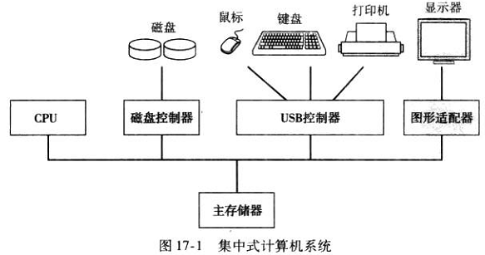
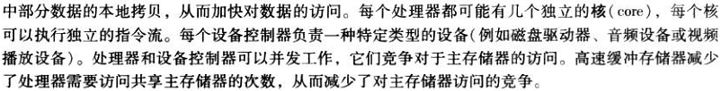
一 集中式体系结构&客户-服务器体系结构
讨论1. 集中式系统的体系结构？
1.集中式体系结构
1)集中式系统的基本组成要素?
具有多
具有

Slide 5

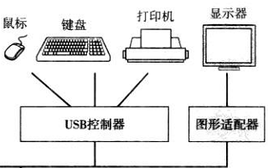



集中式体系结构分类
一 集中式体系结构&客户-服务器体系结构
2)集中式系统分为哪几种类型?
远程
单用户系统
多用户系统
个人计算机
工作站
一般使用单用户数据库，不支持并发控制，
故障恢复简单，更新前做简单的数据库备份
支持前面介绍的全部事务特征！→ 一种瘦客户端模式

Slide 6
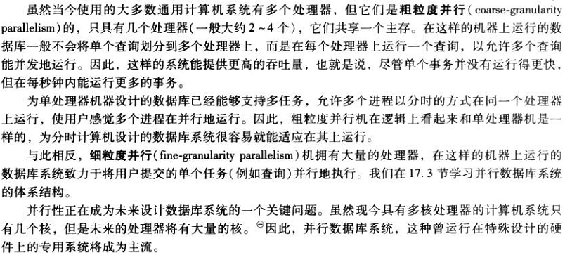
粗粒度并行与细粒度并行
一 集中式体系结构&客户-服务器体系结构
3)粗粒度并行与细粒度并行的根本差别?

Slide 7
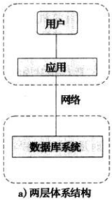
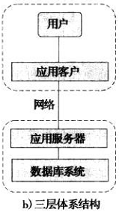
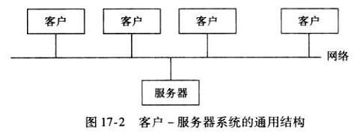
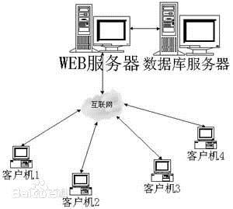
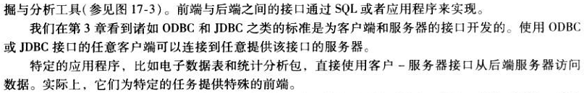
2.客户-服务器体系结构
一 集中式体系结构&客户-服务器体系结构
5)B/S的基本特点及工作模式?
4)C/S的基本特点及工作模式?
C端
C端
两层
三层
B/S架构
S端
S端
(C/S架构)
前端：应用事务逻辑
后端：数据库事务逻辑

Slide 8
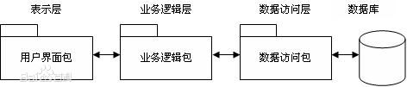
CS三层架构（3-tier architecture）就是将整个业务应用划分为：表现层（UI）、业务逻辑层（BLL）、数据访问层（DAL）

Slide 9
讨论.数据库的三级系统结构？
从DBMS方面考虑，数据库系统通常采用三级模式结构，这是DBMS内部的系统结构。
在数据库中，数据模型可以分为三个层次，分别称为外模式、模式和内模式

Slide 10
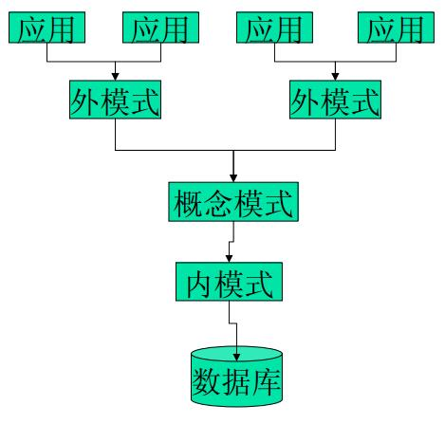

Slide 11
外模式
外模式也称为子模式（subschema）或用户模式。
它是数据库用户（包括应用程序员和最终用户）能够看到和使用的局部数据的逻辑结构和特征的描述。
是数据库用户的数据视图，是与某一应用有关的数据的逻辑表示。

Slide 12
模式
模式也称为概念模式，是数据中全体数据的逻辑结构和特征描述，是所有用户的公共数据视图。
它是数据库系统模式结构的中间层，既不涉及数据的物理存储细节和硬件环境，也与具体的应用程序及其所使用的开发工具

Slide 13
内模式
内模式也称为存储模式（storage shcema）,一个数据库只有一个内模式。它是数据物理结构和存储方式的描述，是数据在数据库内部的表示方式。

Slide 14

数据视图(数据抽象)
“三层模式-两级映射”及优点
案例：
应用程序
(数据逻辑重构)
视图：
(学号,姓名,专业,宿舍)
结构：”学生” ”宿舍”
(学号,姓名,年龄,专业,性别)
(学号,宿舍号)
第一级映射
数据：…按学号存放…
(101,张三,20,CS,男)
(102,李四,18,CS,女)
(103,王五,19,EE,女)
…按年龄建索引…
(101,5舍201)
(102,4舍402)
(103,4舍402)
(数据逻辑结构)
第二级映射
具有两级独立：
支持应用独立性
支持物理独立性
(数据物理存储)

Slide 15
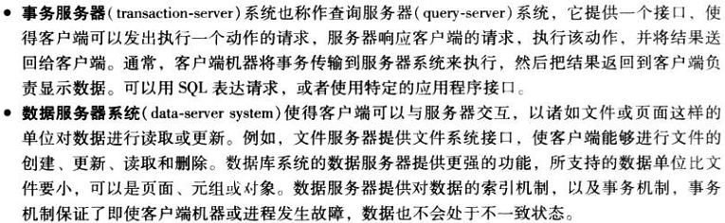
二 服务器系统体系结构
1)事务两种服务器的主要不同?
讨论2. 服务器系统的体系结构？
1. 事务服务器与数据服务器
这两个事务概念具有不同含义：
前者应是指更一般的事务逻辑，
后者是指数据库中的事务概念。

Slide 16
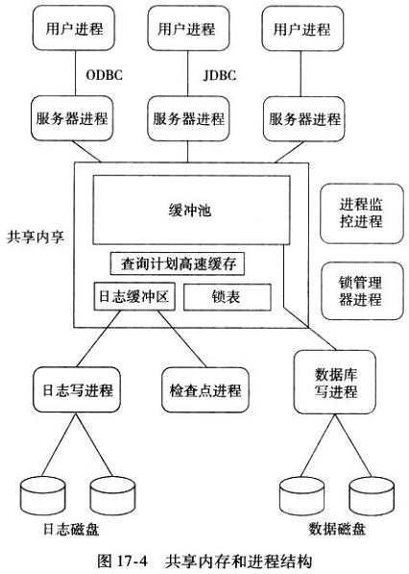
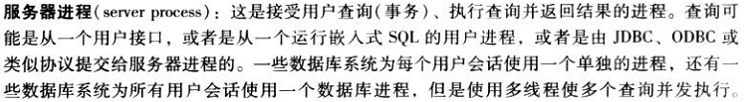


2.(数据库)事务服务器
二 服务器系统体系结构
2)RDBMS的主要功能模块?
查询重用

Slide 17
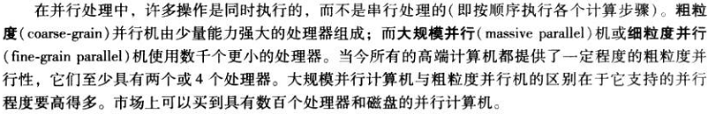
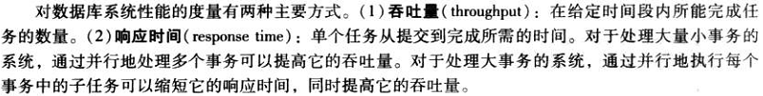
三 并行系统
讨论3. 并行系统的基本特点？
1)什么是并行处理，如何衡量系统的并行能力?
1.系统并行能力的衡量要素
并行系统：
衡量要素：

Slide 18
并行数据库系统
并行数据库系统是在并行计算机上运行的具有并行处理能力的数据库系统。并行数据库系统是数据库技术与并行计算技术相结合的产物。并行计算技术利用多处理机并行处理产生的规模效益来提高系统的整体性能，为数据库系统提供了一个良好的硬件平台。

Slide 19
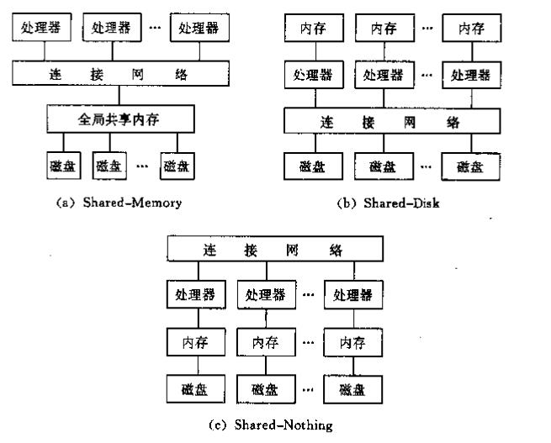
并行计算机有多种体系结构，运行在其上的并行DBMS因而也有多种结构。并行DBMS的体系结构一般有共享内存的、共享磁盘的和无共享的三种形式

Slide 20
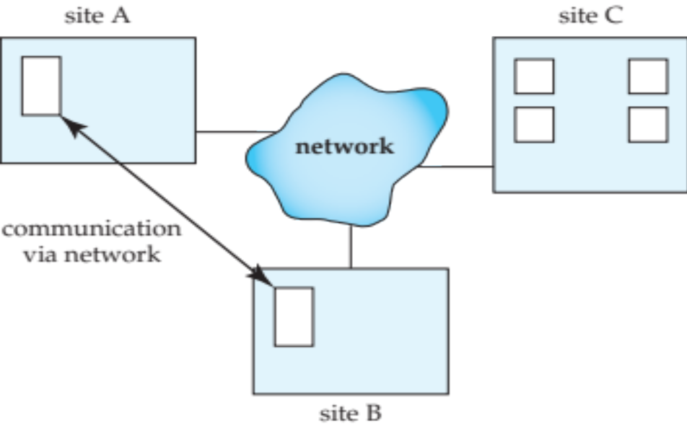
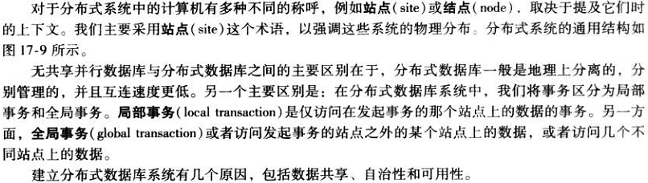
四 分布式系统
1.分布式数据库体系结构
1) 什么是分布式数据库，与并行系统的区别?
讨论4. 分布式数据库系统的特点？
如:全国联网的银行系统！
高考数据库系统！
图17-9
①
②
（详见下页）

Slide 21
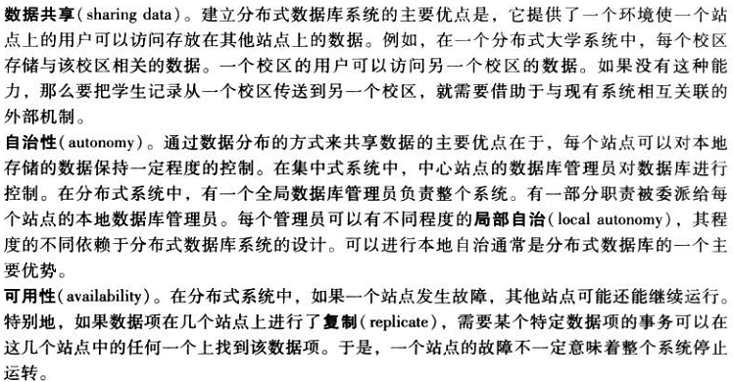
2.分布式数据库的主要用途
2)分布式数据库的优点及适用场合?

Slide 22
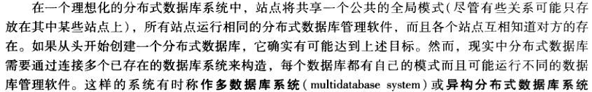
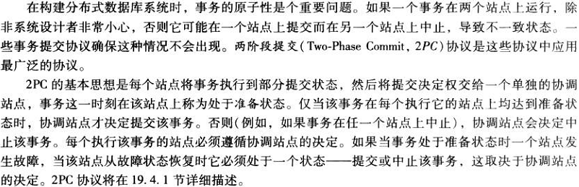
3.其它注意问题
3)什么是异构分布式数据库?
4)分布式数据库如何保证一事务的原子性?
异构分布式数据库：
保持事务原子性的方法：

Slide 23
区别
应用目标不同。
  并行数据库系统的目标是充分发挥并行计算机的优势，利用系统中的各个处理机结点并行完成数据库任务，提高数据库系统的整体性能。
  分布式数据库系统主要目的在于实现场地自治和数据的全局透明共享，而不要求利用网络中的各个结点来提高系统处理性能。

Slide 24
区别
实现方式不同。
在具体实现方法上，并行数据库系统与分布式数据库系统也有着较大的不同。在并行数据库系统中，为了充分利用各个结点的处理能力，各结点间可以采用高速网络连接。结点间的数据传输代价相对较低，当某些结点处于空闲状态时，可以将工作负载过大的结点上的部分任务通过高速网传送给空闲结点处理，从而实现系统的负载平衡。
但是在分布式数据库系统中，为了适应应用的需要，满足部门分布特点的需要，各结点间一般采用局域网或广域网相连，网络带宽较低，点到点的通信开销较大。因此，在查询处理时一般应尽量减少结点间的数据传输量。

Slide 25
区别
各结点的地位不同。
  在并行数据库系统中，各结点是完全非独立的，不存在全局应用和局部应用的概念，在数据处理中只能发挥协同作用，而不能有局部应用。
  在分布式数据库系统中，各结点除了能通过网络协同完成全局事务外，各结点具有场地自治性，每个场地使用独立的数据库系统。每个场地有自己的数据库、客户、CPU等资源，运行自己的DBMS，执行局部应用，具有高度的自治性。

Slide 26
课堂小测试
数据库的三级模式分别是什么？主要的作用是什么？

Slide 27
课程总结与作业安排
基本知识：
  数据库的体系结构
  集中式数据库
  并行系统和分布式系统
扩展学习：
  云数据库GaussDB（for mysql）的体系结构
作业
  第17章习题(选做题)： *17.2,*17.4.

Slide 28
下一讲的学习内容
学习任务：
了解什么是基于对象的数据库，包括各种常用的复杂数据类型。
SQL标准中，支持哪些复杂数据类型 ？
如何定义带复杂数据类型的表 ？
如何在复杂关系表上插入数据 ？
如何在复杂关系表上查询数据？
如何支持对象标识和引用？

